Slide 1
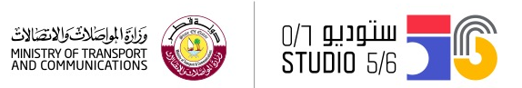
Pacman 2.0 باك مان2.0
Game Development
تطوير الألعاب الالكترونية
Studio56.qa

Slide 2
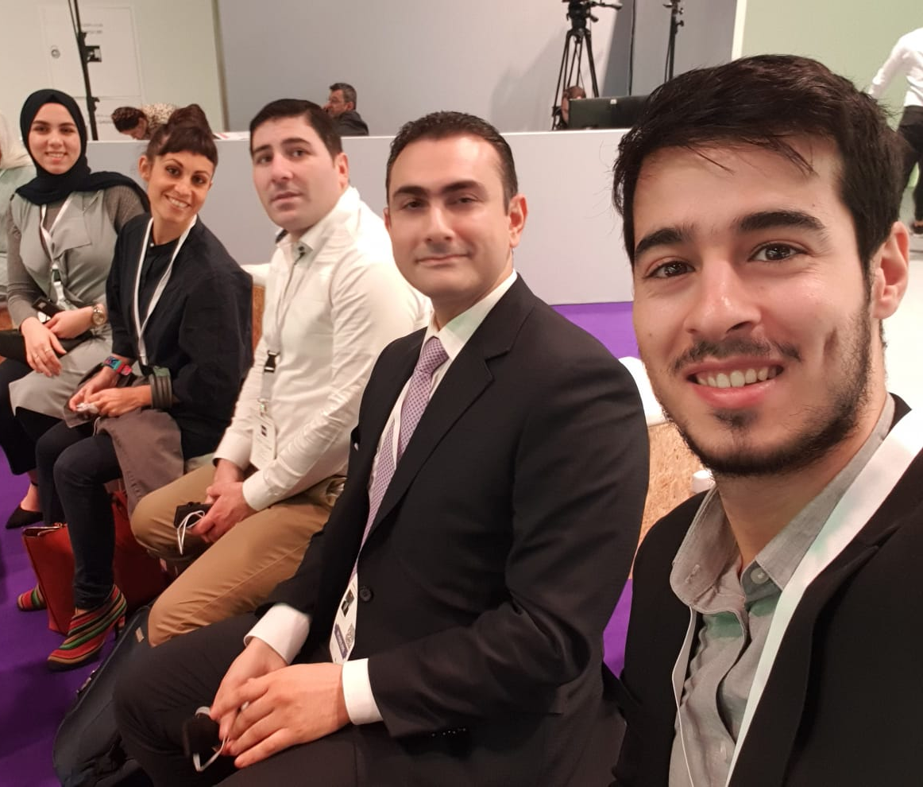
Our Team فريقنا
أنا سارة بوساعة
Wasim وسيم
Ilaria إلاريا
Moath معاذ
Feras فراس
Maha مها
Aisha عائشة
Studio56.qa

Slide 3

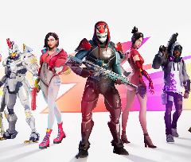

Video Games?
الألعاب الإلكترونية؟
لعبة الفيديو هي لعبة إلكترونية تتضمن تفاعل المستخدم مع واجهة المستخدم المعروضة على جهاز عرض الفيديو مثل التلفزيون ، والتعليقات المرئية استنادًا إلى تصرفات المستخدم أثناء اللعبة.
A video game is an electronic game that involves the interaction of a user with the user-interface displayed on a video display device like TV, and a visual feedback based on the user actions during the game.
Studio56.qa

Slide 4


الدمى و الألعاب الالكترونية
Toys Vs Games?
قواعد؟
Rules?
أهداف؟
Goals?
لا قواعد أو أهداف
NO Rules or Goals
الألعاب لديها قواعد للمتابعة وأهداف للتحقيق.
A Game has Rules to follow and Goals to achieve.
Studio56.qa

Slide 5







Games History
تاريخ الألعاب الإلكترونية؟
1958
1970
1985
1995
1995
2013
2006
Studio56.qa

Slide 6

Future Game?
الألعاب الإلكترونية في المستقبل؟
Studio56.qa

Slide 7



Video Game Development?
تطوير الألعاب الالكترونية؟
عملية إنشاء لعبة إلكترونية ثلاثية الأبعاد، باستخدام برنامج تطوير ألعاب مثل اليونيتي Unity ، ومن خلال إيجاد فكرة اللعبة وتصميمها وتطويرها.
The process of building a 3d video game from scratch, using a software like Unity, and through developing the idea, design, and logic of the game.
انشاء الفكرة
IDEALIZE
التوثيق
DOCUMENT
البرمجة والاختبار
CODE & TEST
Studio56.qa

Slide 8

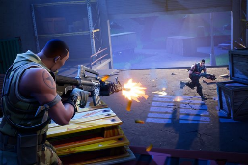

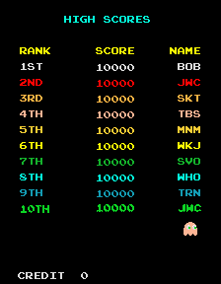

Key Words?
الكلمات المتداولة؟
التحدي
Challenge
الشخصية الرئيسية
Avatar
المشاهد
Scenes
المجموع
Score
المستوى
Level
Studio56.qa

Slide 9
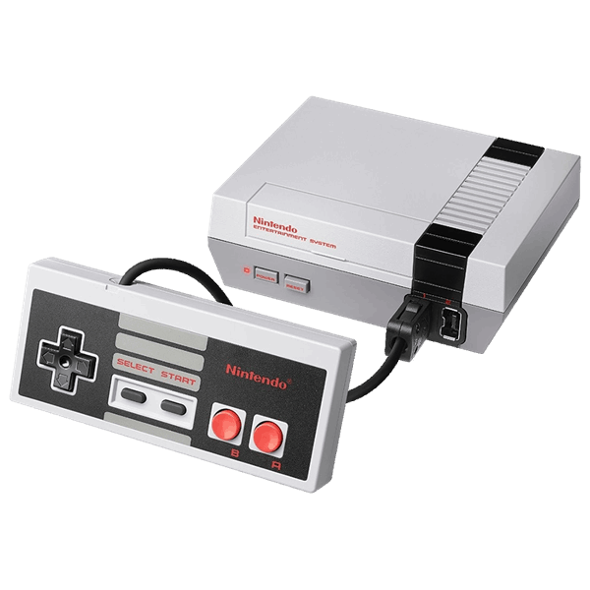
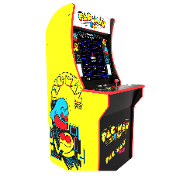

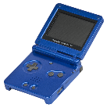

Devices used?
الأجهزة المستخدمة؟
نينتندو
Nintendo
أكس بوكس
X Box
أركاد
Arcade
بلاي ستيشن
PlayStation
غيم بوي
PlayStation
Studio56.qa

Slide 10

ما هو البرنامج الذي سنقوم باستخدامه؟
What program we will be using?
Studio56.qa

Slide 11
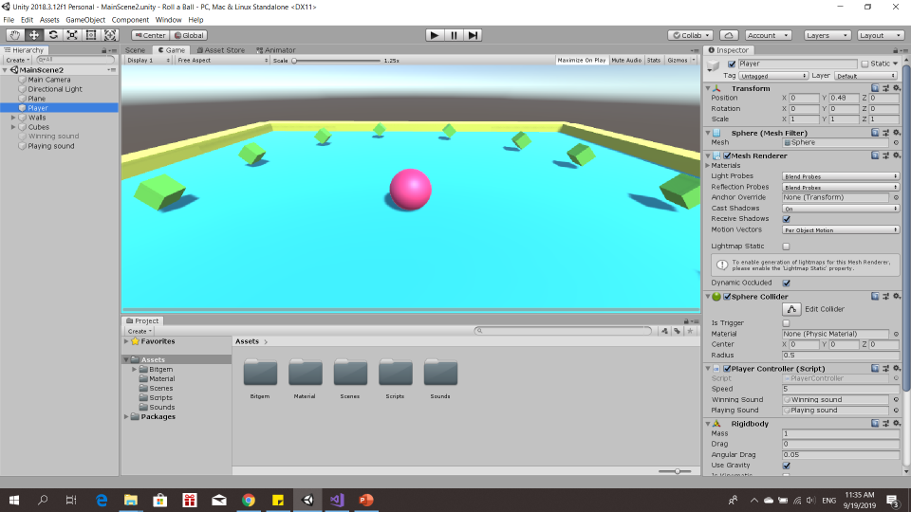
ما الذي سنقوم بتطويره اليوم؟
What we will develop today?
Studio56.qa

Slide 12
LET’S START!
info@studio56.qa
Studio56.qa

